Slide 1

《酿酒高粱栽培学》第二十一章 酿酒高粱品种遗传改良技术
授课教师：隋常玲
2025-03-22

Slide 2


目录
CONTENTS
  遗传改良核心目标概述
  传统育种技术在遗传改良中应用
  现代生物技术在遗传改良中运用
  遗传改良技术应用实例分析
  产区适配性技术方案探讨

Slide 3

01
遗传改良核心目标概述
CHAPTER

Slide 4
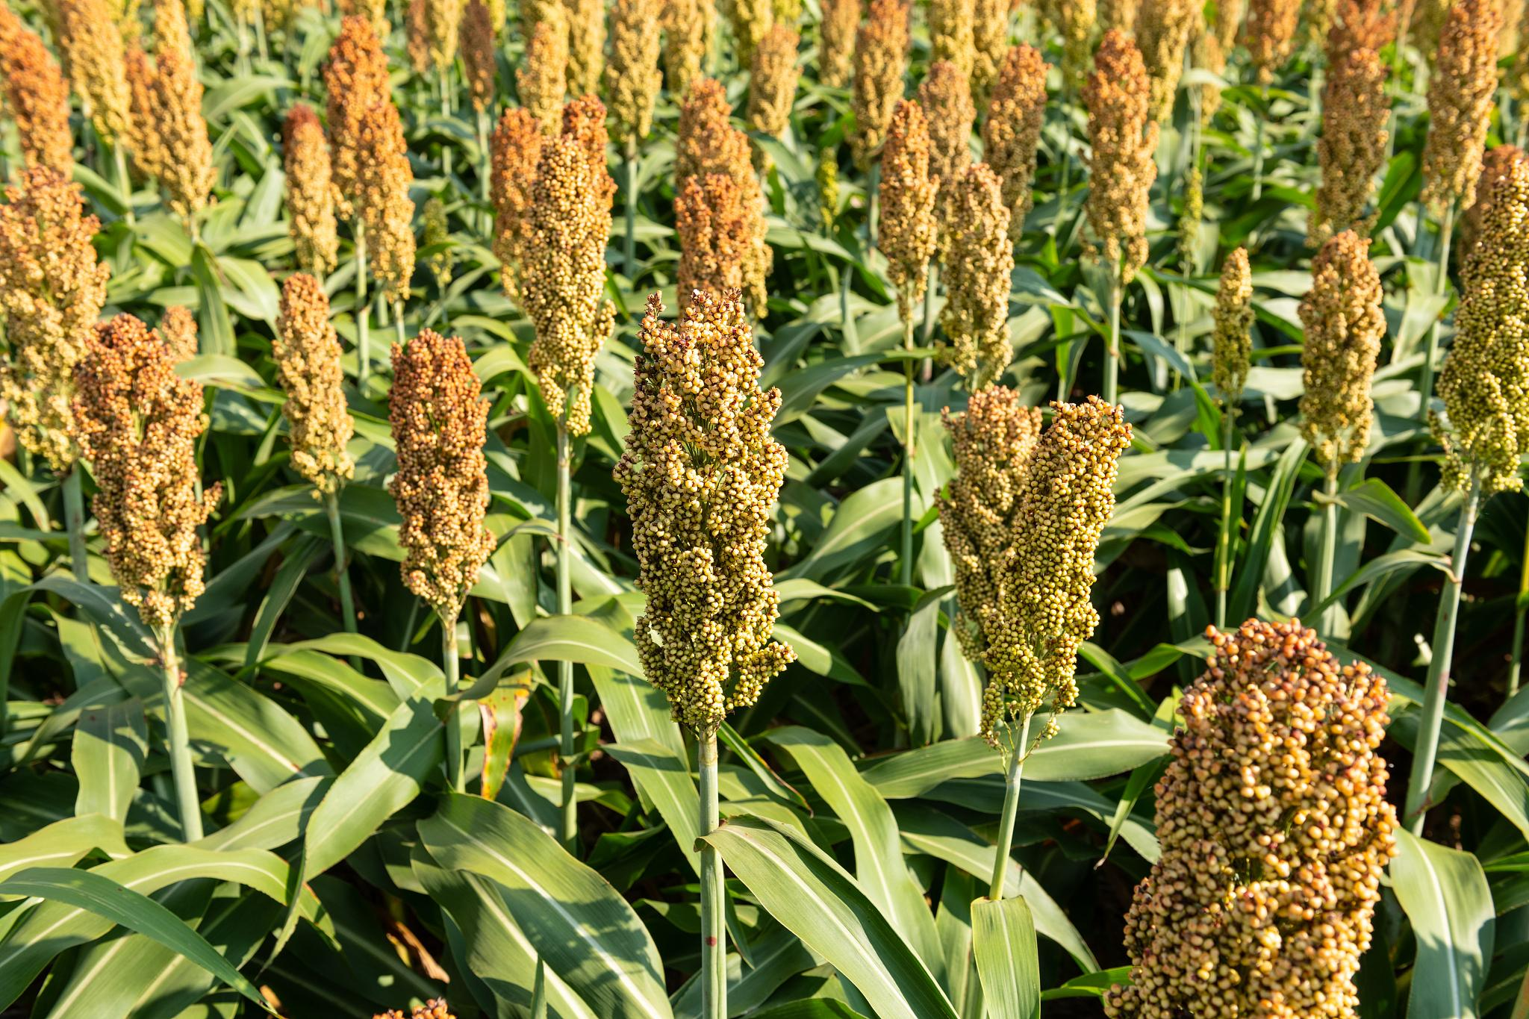
提升酿酒适配性目标
01
淀粉含量优化
通过遗传改良技术，提高酿酒高粱中的淀粉含量，以满足酿造过程中对高淀粉原料的需求，从而提升出酒率和酒的品质。
02
蛋白质与单宁含量调控
根据酿酒工艺的不同需求，调整高粱中的蛋白质和单宁含量。例如，对于追求醇厚口感的白酒酿造，可适当降低蛋白质含量；而对于需要更多风味的酿造过程，则可适当提高单宁含量。
03
发酵性能改善
通过选育具有优良发酵性能的高粱品种，提高酵母在高粱中的发酵效率和代谢产物的质量，从而改善酒的口感和风味。

Slide 5
高产与抗性协同改良目标
高产性提升
多抗性增强
01
02
通过遗传改良技术，培育出具有高产特性的高粱品种，提高单位面积的产量，满足酿酒产业对高粱原料的大量需求。
针对高粱生长过程中可能遇到的病虫害、干旱、盐碱等不利因素，通过遗传改良技术增强高粱的抗逆性，确保高粱在多种环境条件下都能获得稳定的产量。
稳产性优化
机械化适应性提升
03
04
在提高高粱产量的同时，注重稳产性的培育，确保高粱在不同年份和不同地区都能获得相对稳定的产量，满足酿酒产业对原料稳定供应的需求。
通过遗传改良技术，培育出适应机械化种植和收获的高粱品种，降低生产成本，提高生产效率，满足现代农业发展的需求。

Slide 6
02
传统育种技术在遗传改良中应用
CHAPTER

Slide 7
杂交育种方法与实践
不育系与保持系的选育：在酿酒高粱的遗传改良中，杂交育种是一种重要的手段。通过选育不育系和保持系，可以确保杂交种的优势。例如，成功选育出的熊岳21B、232EB、7005B等优秀保持系，显著提高了中国高粱杂种优势水平。
A2型细胞质不育系的应用：为了提高杂交种的优势和扩大高粱种质应用范围，A2型细胞质不育系被广泛应用。通过国际引进和本地选育相结合的方式，成功培育出了7038A2、7049A2、7050A2等A2型不育系，这些不育系配合力好、杂种优势显著，且高抗丝黑穗病。
杂交组合的筛选与利用：以7050A2为母本，成功选育出辽杂10、辽杂11、辽杂12等系列杂交种，这些杂交种在生产中表现出色，如辽杂10在辽宁创造过亩产1024kg的单产纪录。此外，还通过不同亲本组合的回交转育，选育出适应不同生态区域的高粱杂交种。

Slide 8
诱变育种技术及其成果
01
02
03
物理诱变技术的应用
化学诱变剂的利用
诱变育种成果展示
诱变育种是一种利用物理、化学等因素诱发生物体产生突变，进而选择培育新品种的育种方法。在酿酒高粱的遗传改良中，物理诱变技术如X射线、γ射线、中子等被广泛应用。这些射线能够引起染色体断裂、基因突变等效应，从而产生新的遗传变异。
除了物理诱变外，化学诱变剂也是诱变育种的重要手段。通过使用烷基化剂、碱基类似物等化学药剂处理高粱种子或幼苗，可以诱发基因突变和染色体变异。这些变异为选育新品种提供了丰富的遗传材料。
通过诱变育种技术，成功选育出了一批酿酒高粱新品种。这些品种在产量、品质、抗性等方面表现出色，如通过诱变育种获得的高粱品种原丰早、山农辐63等，在生产上得到了广泛应用。此外，诱变育种还为高粱的遗传改良提供了新的思路和方法，推动了高粱育种技术的进步。

Slide 9
03
现代生物技术在遗传改良中运用
CHAPTER

Slide 10
分子标记辅助选择（MAS）技术
技术原理
应用优势
分子标记辅助选择技术利用与特定目标性状紧密连锁的分子标记，在育种过程中进行快速、准确的基因型筛选，从而加速优良性状的聚合。
MAS技术可以在早期世代中筛选出携带目标性状的个体，减少田间试验的规模和时间，提高育种效率。
在高粱育种中的应用
未来展望
MAS技术已被广泛应用于高粱抗病性、抗逆性、品质等性状的改良中。例如，通过MAS技术可以快速筛选出携带抗病基因的高粱品种，提高高粱对病害的抵抗能力。
随着分子标记技术的不断发展和完善，MAS技术将在高粱遗传改良中发挥更加重要的作用，推动高粱育种向更高效、更精准的方向发展。

Slide 11
基因编辑技术及其进展
技术原理：基因编辑技术是一种能够对生物体基因组进行精准修饰的技术，如CRISPR/Cas9系统。它利用特定的RNA序列引导Cas9核酸酶对目标基因进行切割、插入或删除等操作。
技术进展：近年来，基因编辑技术在高粱遗传改良中取得了显著进展。研究人员已经成功利用CRISPR/Cas9系统对高粱的多个基因进行了编辑，包括抗病基因、抗逆境基因等。
应用实例：通过基因编辑技术，研究人员已经成功培育出具有优良性状的高粱新品种，如抗除草剂高粱、高淀粉含量高粱等。
未来展望：随着基因编辑技术的不断发展和完善，它将在高粱遗传改良中发挥更加重要的作用，推动高粱育种向更高效、更精准的方向发展。

Slide 12
种质资源库建设与利用
01
02
03
04
种质资源库的重要性：种质资源库是保存和管理农作物种质资源的重要设施，对于生物多样性保护、农业科技创新和可持续发展具有重要意义。
建设内容：种质资源库的建设包括种质资源的收集、整理、保存、鉴定、评价和利用等方面。通过科学的贮藏手段，确保种质资源的长期保存和遗传特性的稳定。
在高粱育种中的应用：种质资源库为高粱育种提供了丰富的遗传资源。研究人员可以从种质资源库中筛选出具有优良性状的高粱种质材料，用于新品种的培育。
未来展望：随着信息技术的发展，种质资源库的建设将更加注重信息化水平的提升。通过建立互联互通的国家作物种质库圃信息网络，实现种质资源的共享和利用，推动高粱育种的创新和发展。

Slide 13
04
遗传改良技术应用实例分析
CHAPTER

Slide 14
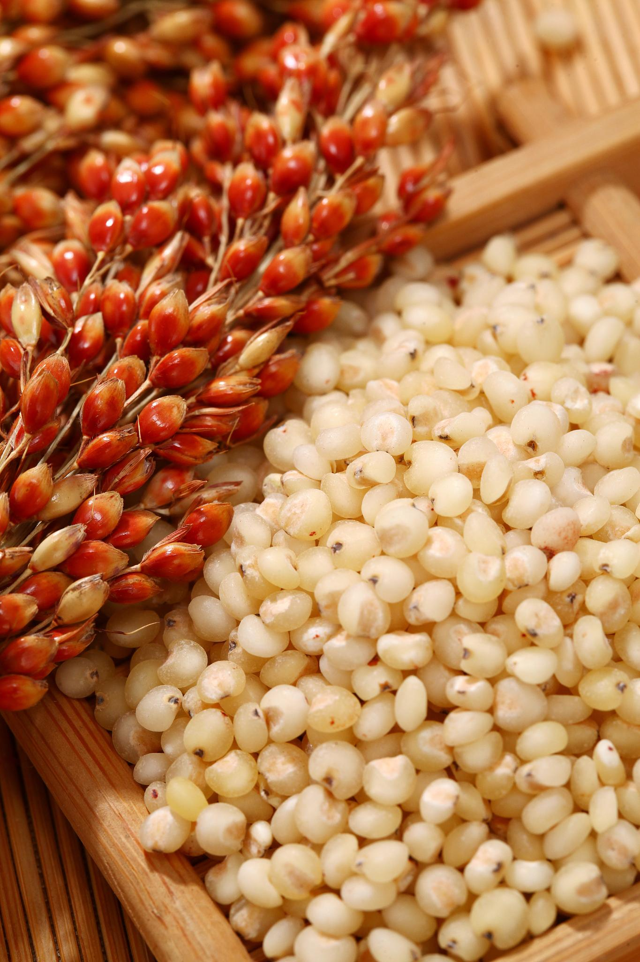

糯高粱品质提升案例
高淀粉含量选育
针对酿酒行业对高淀粉含量的需求，通过杂交育种和基因工程手段，选育出淀粉含量超过70%的糯高粱品种。这些品种不仅提高了出酒率，还改善了酒质，使得酿造的白酒口感更加醇厚。
支链淀粉优化
支链淀粉是糯高粱中影响酒质的关键因素之一。通过遗传改良，增加支链淀粉的比例，减少直链淀粉的含量，从而提高了高粱的糊化性能，使得酿造过程中淀粉更易转化为可发酵糖，提升了酿造效率。
单宁含量调控
单宁对酒的风味有重要影响。通过遗传改良技术，选育出单宁含量适中的糯高粱品种，既保证了酒体的醇厚感，又避免了因单宁过高导致的苦涩味，提升了白酒的整体品质。

Slide 15
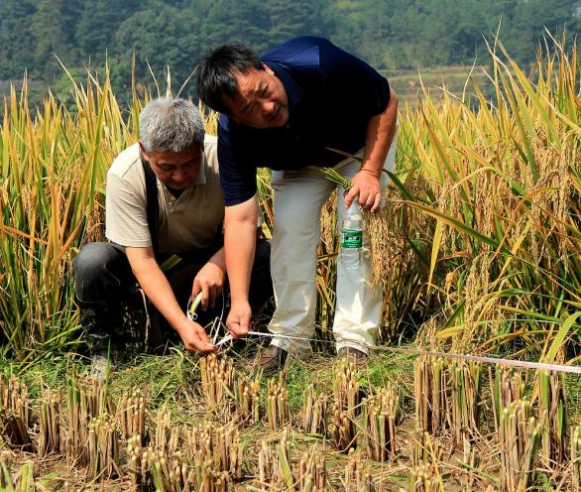
糯高粱品质提升案例
蛋白质与脂肪含量控制
蛋白质和脂肪是高粱中的营养成分，但过高的含量会影响酿造效果。通过遗传改良，降低糯高粱中的蛋白质和脂肪含量，使其在适宜范围内，从而提高了酿造过程中的发酵效率和酒质稳定性。

Slide 16
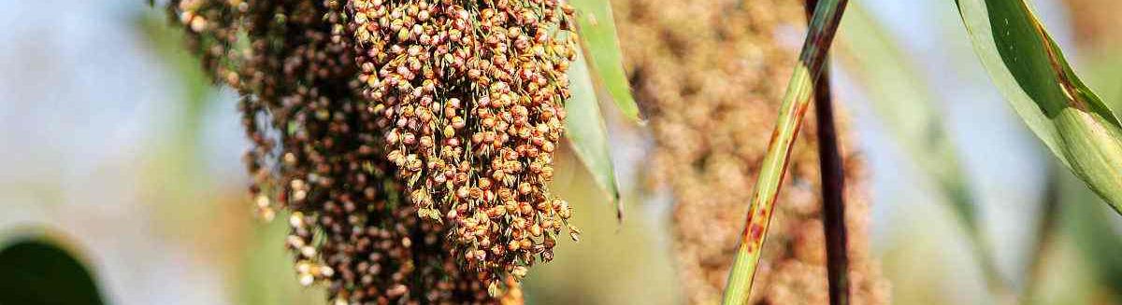
抗逆品种选育实践
耐旱性改良
针对干旱地区的高粱种植需求，通过杂交育种和分子标记辅助选择技术，选育出耐旱性强的酿酒高粱品种。这些品种在干旱条件下仍能保持较高的产量和品质，为干旱地区的酿酒业提供了稳定的高粱原料来源。
抗病虫害选育
病虫害是高粱种植过程中的重要威胁。通过遗传改良技术，选育出抗病虫害能力强的酿酒高粱品种。这些品种对常见的高粱病虫害具有较高的抵抗力，减少了农药的使用量，降低了生产成本，同时也有利于环境保护。

Slide 17

抗逆品种选育实践
抗倒伏性提升
倒伏是高粱种植过程中常见的问题之一，会严重影响产量和品质。通过遗传改良技术，选育出茎秆粗壮、抗倒伏能力强的酿酒高粱品种。这些品种在生长过程中能够更好地抵御风雨等自然灾害的侵袭，保证了高粱的稳定产量和优质品质。
耐盐碱性选育
盐碱地是高粱种植的一大难题。通过遗传改良技术，选育出耐盐碱能力强的酿酒高粱品种。这些品种能够在盐碱地上正常生长和结实，为盐碱地区的酿酒业提供了新的高粱原料来源。

Slide 18
05
产区适配性技术方案探讨
CHAPTER

Slide 19
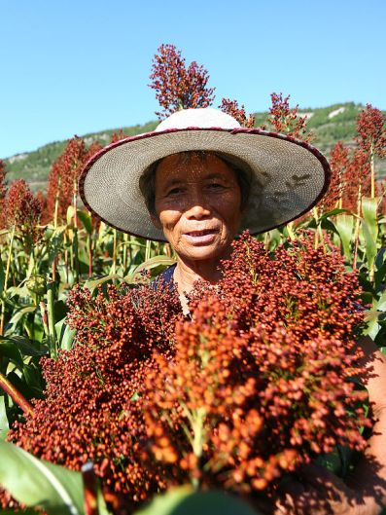
不同产区环境条件分析
01
宁夏产区
该产区气候干燥、少雨，海拔较高，光照充足，昼夜温差大，有利于高粱糖分的积累和储存。同时，政府的大力支持为酿酒高粱的种植提供了良好的政策环境。
02
新疆产区
新疆产区同样具有干燥、少雨的气候特点，且光照强烈，适合高粱的生长。但交通运输相对闭塞，需考虑物流成本和效率。
03
山东产区
山东产区历史悠久，市场稳固，品牌知名度高，且酿酒技术成熟。然而，气候条件不佳，阳光不足，可能导致酒质偏细弱。

Slide 20
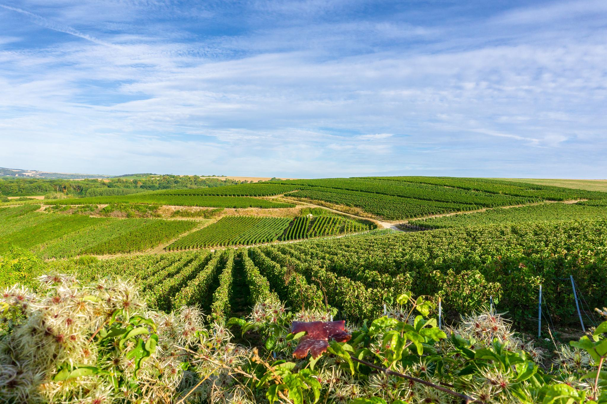
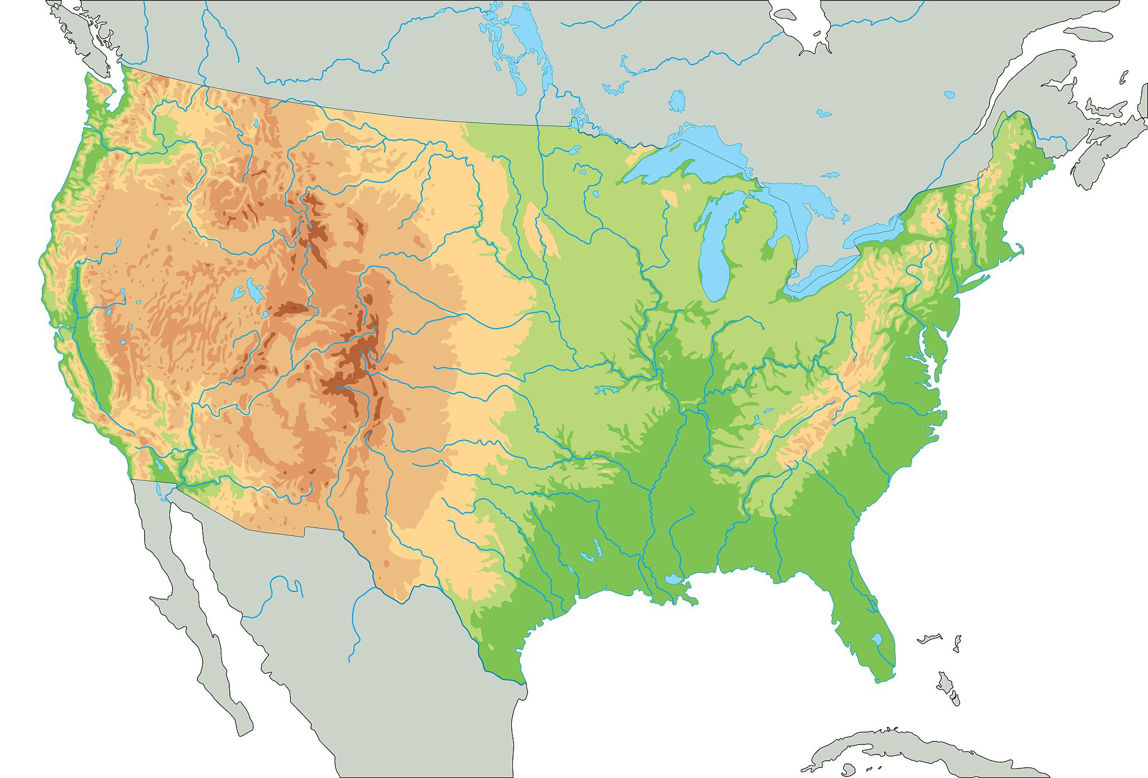

不同产区环境条件分析
甘肃产区
山西产区
云南产区
该产区地理狭长，气候多样，有利于酿造风格多样的葡萄酒。但交通不够便利，可能影响原料的运输和产品的分销。
山西产区气候干燥、光照好，适合高粱的生长。同时，该产区有传统的酿酒历史和经验，为酿酒高粱的种植提供了有利条件。
云南产区生产的葡萄酒量不大但很有特色，主要以旅游带动消费。产区气候多样，需根据气候条件选择适宜的高粱品种。

Slide 21
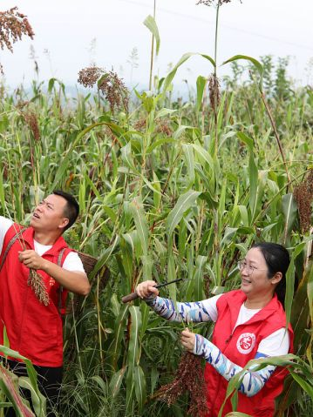
适配性技术方案制定原则
适应性原则
高产优质原则
根据各产区的气候条件、土壤特性、水资源等因素，选择适应性强、生长表现良好的高粱品种。
在适应性的基础上，选择产量高、品质优良的高粱品种，以提高酿酒原料的供应量和质量。
抗病抗逆原则
可持续发展原则
选择具有较强抗病、抗逆能力的高粱品种，以减少病虫害的发生和农药的使用量，提高高粱的产量和品质。
在选择高粱品种时，考虑其对环境的适应性和资源的利用效率，以实现酿酒高粱种植的可持续发展。

Slide 22
具体产区适配性技术案例
宁夏产区
针对宁夏产区光照充足、昼夜温差大的特点，选择耐旱、耐盐碱、高光效的高粱品种进行种植。同时，利用先进的灌溉技术和施肥管理，提高高粱的产量和品质。
新疆产区
新疆产区光照强烈，适合选择耐强光、耐高温的高粱品种。同时，考虑到交通运输的闭塞性，可采用机械化、规模化的种植方式，降低生产成本，提高经济效益。
山东产区
针对山东产区阳光不足的问题，可选择耐阴、耐湿的高粱品种进行种植。同时，利用山东产区悠久的酿酒历史和经验，结合现代科技手段，提升高粱的酿酒品质和口感。

Slide 23
具体产区适配性技术案例
甘肃产区
甘肃产区气候多样，可根据不同地区的具体气候条件选择适宜的高粱品种进行种植。同时，利用先进的育种技术和栽培管理措施，提高高粱的产量和品质稳定性。
山西产区
山西产区可选择适应当地气候和土壤条件的高粱品种进行种植。同时，利用传统的酿酒技术和经验，结合现代科技手段，提升高粱的酿酒品质和口感。
云南产区
云南产区气候多样，需根据具体气候条件选择适宜的高粱品种进行种植。同时，结合旅游带动消费的模式，开发具有地方特色的高粱酒产品，提升市场竞争力。

Slide 24

THANKS
感谢观看

